Slide 1
ענוותנותו של הלל תלמוד בבלי, מסכת שבת, דף ל, עמוד ב - דף לא עמוד א
שם המגיש: שקד עובדיה
כיתה: י"ב-5
תאריך: 27.1.2018

Slide 2
מיהו הלל?
הלל נולד בבבל למשפחה נכבדה, ועלה לארץ ישראל בגיל ארבעים. כשהגיע ארצה היה עני מאוד, עבד כחוטב עצים והשתכר טרפעיק (מטבע בעל ערך מועט) אחד ביום.
הלל היה ידוע כאדם מאוד סבלני בהלכותיו ובהנהגותיו. הוא יסד שושלת נשיאי הסנהדרין, אשר התקיימה במשך 15 דורות (כ450 שנה) עד לביטול מוסד הנשיאות במאה ה-5.

Slide 3
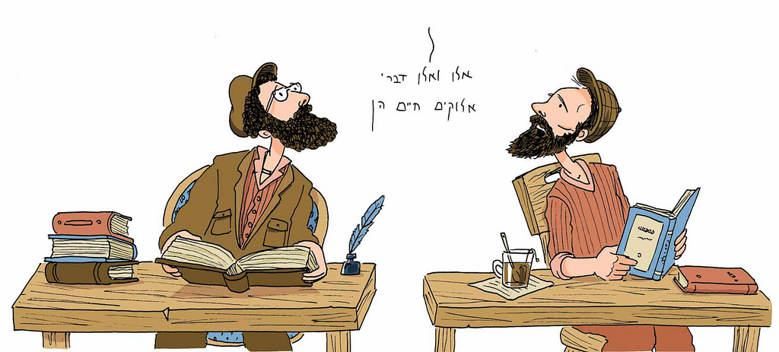
הלל היה נשיא הסנהדרין במאה הראשונה לפני הספירה. הלל ושמאי היו הזוג האחרון שהנהיג את העם, כאשר שמאי שימש בתפקיד אב בית הדין והלל היה הנשיא.

Slide 4
על מה מסופר?
מַעֲשֶׂה בִּשְׁנֵי בְּנֵי אָדָם, שֶׁהִמְּרוּ זֶה אֶת זֶה.
אָמְרוּ: כָּל מִי שֶׁיֵּלֵךְ וְיַקְנִיט אֶת הִלֵּל יִטֹּל אַרְבַּע מֵאוֹת זוּז.
אָמַר אֶחָד מֵהֶם: אֲנִי אַקְנִיטֶנּוּ...
תנו רבנן (=שנו חכמים, פתיחה לברייתא), לעולם יהא אדם ענוותן כהלל ואל יהא קפדן כשמאי.
מסופר ששני אנשים החליטו להמר (להתערב) - אחד מהם אמר שיצליח להקניט (לעצבן) את הלל, והם התערבו על 400 זוז. זה שאמר שיצליח להקניט את הלל, הלך ליד ביתו בערב שבת בזמן שהלל רחץ לכבוד שבת, קרא לו ושאל אותו שאלות מיוחדות כדי לעצבן את הלל.

Slide 5
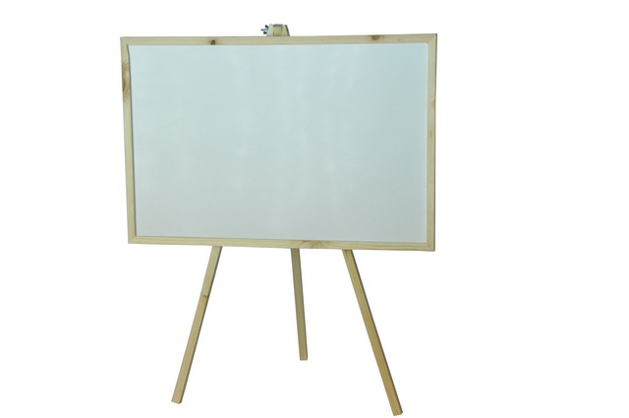
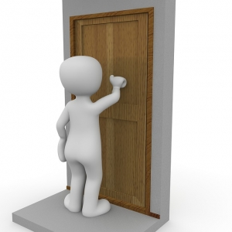
האיש החליט להכין תוכנית...

Slide 6
הנסיון הראשון
האיש הגיע אל פתח ביתו ביום שבת ושאל בזלזול: "מי כאן הלל?"
הלל התעטף, יצא אליו ושאל אותו: מה אתה רוצה בני?
ענה: יש לי שאלה לשאול אותך. הלל ענה: שאל בני, שאל!
הוא שאל: מדוע הראשים של הבבליים סגלגלים (=אליפטים)? (מעליב את הלל שהיה בבלי)
ענה הלל: שאלה טובה שאלת, מפני שאין להם חיות (=מיילדות) פיקחות.
אוֹתוֹ הַיּוֹם עֶרֶב שַׁבָּת הָיָה וְהִלֵּל חָפַף אֶת רֹאשׁוֹ. הָלַךְ וְעָבַר עַל פֶּתַח בֵּיתוֹ.
אָמַר: מִי כָּאן הִלֵּל? מִי כָּאן הִלֵּל?
נִתְעַטֵּף וְיָצָא לִקְרָאתוֹ.
אָמַר לוֹ: בְּנִי, מָה אַתָּה מְבַקֵּשׁ?
אָמַר לוֹ: שְׁאֵלָה יֵשׁ לִי לִשְׁאֹל.
אָמַר לוֹ: שְׁאַל, בְּנִי, שְׁאַל.
מִפְּנֵי מָה רָאשֵׁיהֶם שֶׁל בַּבְלִיִּים סְגַלְגַּלִּים?
אָמַר לוֹ: בְּנִי, שְׁאֵלָה גְּדוֹלָה שָׁאַלְתָּ – מִפְּנֵי שֶׁאֵין לָהֶם חַיּוֹת פִּקְּחוֹת.

Slide 7
הנסיון השני
לאחר שעה הוא חזר לפתח ביתו של הלל, ושאל: "מי כאן הלל?
הלל התעטף, יצא אליו שוב ושאל: מה אתה רוצה בני?
הוא שאל: מדוע העיניים של התרמודיין (=אנשי תדמור שבמדבר הסורי) תרוטות?
ענה: שאלה טובה שאלת, מפני שהם דרים (=גרים) בין החולות- החול נכנס לתוך לעיניהם.
הָלַךְ וְהִמְתִּין שָׁעָה אַחַת,
חָזַר וְאָמַר: מִי כָּאן הִלֵּל? מִי כָּאן הִלֵּל?
נִתְעַטֵּף וְיָצָא לִקְרָאתוֹ.
אָמַר לוֹ: בְּנִי, מָה אַתָּה מְבַקֵּשׁ?
אָמַר לוֹ: שְׁאֵלָה יֵשׁ לִי לִשְׁאֹל.
אָמַר לוֹ: שְׁאַל, בְּנִי, שְׁאַל.
מִפְּנֵי מָה עֵינֵיהֶם שֶׁל תַּרְמוֹדִיִּים תְּרוּטוֹת?
אָמַר לוֹ: בְּנִי, שְׁאֵלָה גְּדוֹלָה שָׁאַלְתָּ – מִפְּנֵי שֶׁדָּרִים בֵּין הַחוֹלוֹת.

Slide 8
הנסיון השלישי
לאחר שחיכה עוד שעה, הוא חזר לפתח ביתו ושאל: "מי כאן הלל?" הלל יצא
אליו שוב ושאל: מה אתה רוצה בני?
הוא שאל: מדוע הרגליים של האפריקיים (=בני יבשת אפריקה) רחבות?
ענה: שאלה טובה שאלת, מפני שהם דרים בין הביצות, לכן רגליהם מתרחבות, שיהיה להם יותר קל ללכת במקום טובעני שכזה.
הָלַךְ וְהִמְתִּין שָׁעָה אַחַת,
חָזַר וְאָמַר: מִי כָּאן הִלֵּל? מִי כָּאן הִלֵּל?
נִתְעַטֵּף וְיָצָא לִקְרָאתוֹ.
אָמַר לוֹ: בְּנִי, מָה אַתָּה מְבַקֵּשׁ?
אָמַר לוֹ: שְׁאֵלָה יֵשׁ לִי לִשְׁאֹל.
אָמַר לוֹ: שְׁאַל, בְּנִי, שְׁאַל.
מִפְּנֵי מָה רַגְלֵיהֶם שֶׁל אַפְרִיקִיִּים רְחָבוֹת?
אָמַר לוֹ: בְּנִי, שְׁאֵלָה גְּדוֹלָה שָׁאַלְתָּ – מִפְּנֵי שֶׁדָּרִים בֵּין בִּצְעֵי הַמַּיִם.

Slide 9
לאחר שלא הצליח לעצבן אותו, אמר להלל: יש לי עוד הרבה
שאלות לשאול אותך, אך אני מפחד שתכעס עלי.
הלל התעטף בטליתו, ישב לפניו ואמר: כל שאלה שיש לך לשאול, שאל.
הוא כעס על הלל ושאל: האם אתה הלל, ולך קוראים נשיא ישראל?
ענה: הן (=כן).
אמר לו: אם זה אתה, הלואי שלא יהיו עוד אנשים כמוך בישראל.
הלל שאל: למה?
ענה: מפני שבגללך איבדתי 400 זוז.
הלל ענה: היה זהיר ברוחך, וכדאי (=ראוי) הוא הלל שתאבד על
ידו 400 זוז ועוד 400 זוז- והלל לא יקפיד (יכעס).
אָמַר לוֹ: שְׁאֵלוֹת הַרְבֵּה יֵשׁ לִי לִשְׁאלֹ וּמִתְיָרֵא אֲנִי שֶׁמָּא תִּכְעַס.
נִתְעַטֵּף וְיָשַׁב לְפָנָיו.
אָמַר לוֹ: כָּל שְׁאֵלוֹת שֶׁיֵּשׁ לְךָ לִשְׁאֹל שְׁאַל.
אָמַר לוֹ: אַתָּה הוּא הִלֵּל, שֶׁקּוֹרִין אוֹתְךָ נְשִׂיא יִשְׂרָאֵל?
אָמַר לוֹ: הֵן.
אָמַר לוֹ: אִם אַתָּה הוּא, לֹא יִרְבּוּ כְּמוֹתְךָ בְּיִשְׂרָאֵל.
אָמַר לוֹ: בְּנִי, מִפְּנֵי מָה?
אָמַר לוֹ: מִפְּנֵי שֶׁאִבַּדְתִּי עַל יָדְךָ אַרְבַּע מֵאוֹת זוּז.
אָמַר לוֹ: הֱוֵי זָהִיר בְּרוּחֲךָ, כְּדַאי הוּא הִלֵּל, שֶׁתְּאַבֵּד
עַל יָדוֹ אַרְבַּע מֵאוֹת זוּז וְאַרְבַּע מֵאוֹת זוּז – וְהִלֵּל לֹא יַקְפִּיד.

Slide 10
על הסיפור
איך להישאר שווה נפש?
הסיפור על הלל הזקן מופיע במסכת שבת מן התלמוד הבבלי עם אגדות אחרות. הנושא המקשר ביניהן הוא השאלה כיצד על החכם לנהוג באדם הדובר אליו דברים מתריסים.
הסיפור מופיע בשינויים גם בשתי נוסחאותיה של מסכת אבות דרבי נתן, אגב דברי רבי אליעזר במסכת אבות: "יהי כבוד חברך חביב עליך כשלך ואל תהי נוח לכעוס" (פרק ב' משנה ט"ו).
הלל מתגלה בסיפור שלפנינו בתור אדם הנוהג בכבוד באדם שאינו מכבדו, ואינו מתרגז למרות הניסיונות להוציאו משלוותו.

Slide 11
לאתגר את הסבלנות
ההתערבות בין השואל לחברו על סכום כסף רב מעידה על כך שהלל נתפס בתור אדם בעל סבלנות מופלגת בקרב העם. אמרותיו הפזורות בספרות חז"ל מעידות על אישיות מתונה וסבלנית, ומסיבה זו נפסקה הלכה כמותו וכבית מדרשו במחלוקת עם בית שמאי.
השואל מגזים בפנייתו להלל בשלושה היבטים:
א. בזמן הפנייה: בערב שבת.
ב. בדרך הפנייה: במקום לבוא למקומות שבהם שואלים את הרב שאלה, דהיינו לבית המדרש או לסנהדרין, השואל בא לביתו וקורא: 'מי כאן הלל?', בלא תואר מתאים, 'רבי' או 'נשיא'.
ג. באופיין של השאלות: על פי התלמוד, עלה הלל מבבל, וכאשר השואל פונה אליו בשאלה מקניטה על הבבלים: 'מפני מה ראשיהם של בבליים סגלגלים'? הוא מנסה להקניט אותו. שאר השאלות בסיפור עוסקות גם הן בשוני הגופני של בני עמים אחרים.
תגובתו של הלל היא סבלנית ועניינית. כאשר השואל מאבד את סבלנותו ומגלה להלל את המניע לשאלותיו, הלל עונה לו: "כדאי הוא הלל שתאבד על ידו ארבע מאות זוז – והלל לא יקפיד". בתחילת הסיפור, התלמוד מכריז: "לעולם יהא אדם ענוותן כהלל", ואילו כאן הלל מחשיב את עצמו: "כדאי הוא הלל"! האם ענווה מתבטאת בהחשבה עצמית?

Slide 12
סוד עמדתו של הלל
אכן, הלל אינו מבטל את עצמו בפני הזולת. במסכת אבות הוא מדגיש את חשיבותו (פרק א' משנה י"ד): "אם אין אני לי, מי לי"? ואולם מיד בהמשך משנה זו: "וכשאני לעצמי, מה אני"? כלומר, הלל מבין שחייו אינם רק למען עצמו אלא בעיקר למען הזולת. בסיפור שלנו הלל אינו מוותר על חשיבותו ("כדאי הוא הלל"), אבל מוכן להקדיש את זמנו ולפנות מהכנותיו לשבת למען מישהו אחר ("וכשאני לעצמי מה אני"). הלל הנשיא עומד בשלוותו ונותן לשואל פרק בחינוך, כראוי לנשיא שמקיים את ההוראה לשופטים: "כַּקָּטֹן כַּגָּדֹל תִּשְׁמָעוּן" (דברים א', יז).
נראה שכבר בתחילת הסיפור הבין הלל כי מדובר באדם המנסה לבחון את מידת שלוותו, ובענווה בחר לחנכו ולהסביר לו מדוע חשוב לגלות איפוק וסבלנות; לו היה השואל מאופק ושוקל את צעדיו בתבונה, לא היה מטריד את נשיא הסנהדרין ולא היה מפסיד סכום כסף רב. בכך מתגלית ענוותנותו של הלל, שלא אמר לאותו האדם את מה שהיו אומרים לו צופים מן הצד: לא ראוי לנהוג כך בנשיא ישראל!
הלל משיב לשואל: "הוי זהיר ברוחך, כדאי הוא הלל, שתאבד על ידו ארבע מאות זוז וארבע מאות זוז – והלל לא יקפיד", ובמסכת אבות, הלל אומר: "לא הקפדן מלמד" (פרק ב, משנה ו); המעשה החינוכי בפרט והיחס לאדם בכלל, אינם נעשים בהקפדה, אלא בנינוחות.

